Slide 1

1．A 2．AC 3．CD 4．ABC
5．（i）3次；（ii）18.2℃
6．（1）$E_{p}=2.5J$；（2）28.0m/s²；（3）4.25m

Slide 2
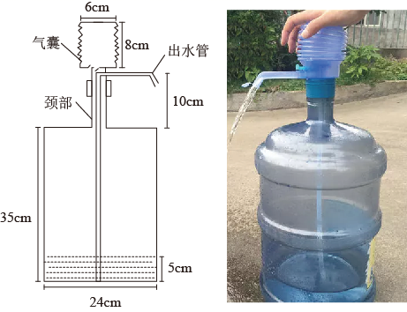
5．桶装纯净水及压水装置原理如图所示。柱形水桶直径为24cm，高为35cm；柱形压水器气囊直径为6cm、高为8cm，水桶颈部的长度为10cm。当人用力向下压气囊时，气囊中的空气被压入桶内，桶内气体的压强增大，水通过细出水管流出。已知水桶所在处的大气压强相当于10.00m水柱产生的压强，当桶内的水还剩5cm高时，桶内气体的压强等于大气压强，忽略水桶颈部的体积。（i）至少需要把气囊完全压下几次，才能有水从出水管流出？（不考虑温度的变化）（ii）若桶内气体已封闭，将水桶从7℃的室外移到室内，一段时间后发现有水从管口溢出，则室内温度至少是多少℃？（不考虑水体积的膨胀）
nV₁
对象单一化
V₀

Slide 3
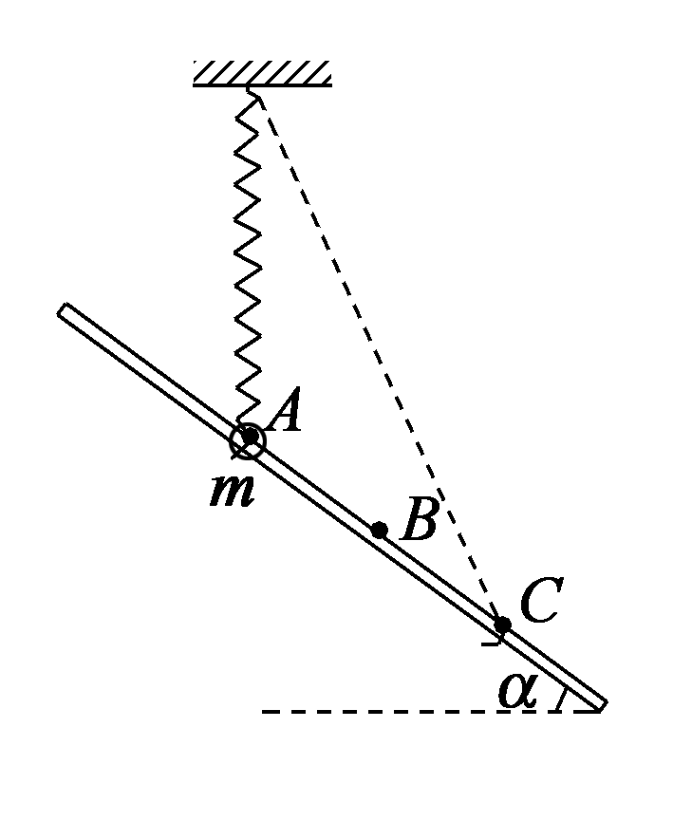

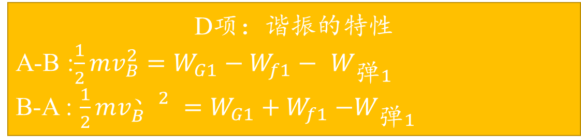
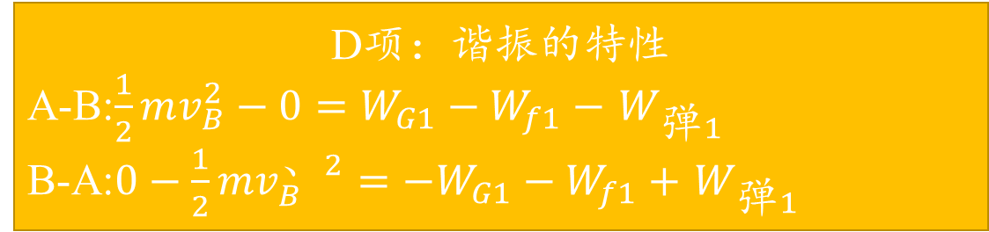
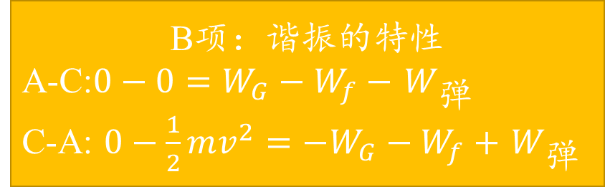
多3．如图所示，轻质弹簧一端固定，另一端与质量为m的圆环相连，圆环套在倾斜的粗糙固定杆上，杆与水平面之间的夹角为α，圆环在A处时弹簧竖直且处于原长。将圆环从A处静止释放，到达C处时速度为零。若圆环在C处获得沿杆向上的速度v，恰好能回到A。已知AC＝L，B是AC的中点，弹簧始终在弹性限度之内，重力加速度为g，则（ ）
A．下滑过程中，环的加速度不断减小
B．下滑过程中，环与杆摩擦产生的热量为mv²
C．从C到A的过程，弹簧对环做功为 $mglsinα−\frac{1}{4}mv^{2}$
D．环经过B时，上滑的速度大于下滑的速度
A项：谐振的特性
1.初末速度=0，v先加后减;
2.a连续变化;
3.a=0是加减分界点，即v_{max}
D项：谐振的特性
A-B:$\frac{1}{2}mv_{B}^{2}−0=W_{G1}−W_{f1}−$ $W_{弹1}$
B-A:$0−\frac{1}{2}mv_{B}^{、2}=−W_{G1}−W_{f1}+$ $W_{弹1}$
B项：谐振的特性
A-C:$0−0=W_{G}−W_{f}−$ $W_{弹}$
C-A: $0−\frac{1}{2}mv^{2}=−W_{G}−W_{f}+$ $W_{弹}$
D项：谐振的特性
A-B :$\frac{1}{2}mv_{B}^{2}=W_{G1}−W_{f1}− W_{弹1}$
B-A : $\frac{1}{2}mv_{B}^{、2} =W_{G1}+W_{f1}{−W}_{弹1}$

Slide 4
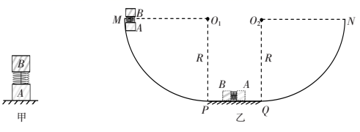
6．如图甲所示，一轻质短弹簧被夹在质量均为m=0.10kg的两小木块A、B之间，弹簧长度被锁定，将此装置放在水平支撑面上。若解除锁定，木块B能上升的最大高度h=2.5m。取g=10m/s²，忽略空气阻力。
（1）求弹簧解锁前的弹性势能Ep；
（2）若撤去A的支撑面同时解除锁定，此时B的加速度大小为a1=8.0m/s2，求此时A的加速度大小a₂；
（3）图乙为同一竖直平面内两四分之一光滑圆弧MP和QN与光滑水平面PQ组成的轨道，M、N与圆心O₁、O₂等高，圆弧MP和QN半径均为R=1.8m。若将图甲中装置由轨道M端静止释放，第一次滑至水平面时，解除锁定，求木块到达N点后还能上升的最大高度H。
情景对应原理！
务必认真审题！

